Slide 1
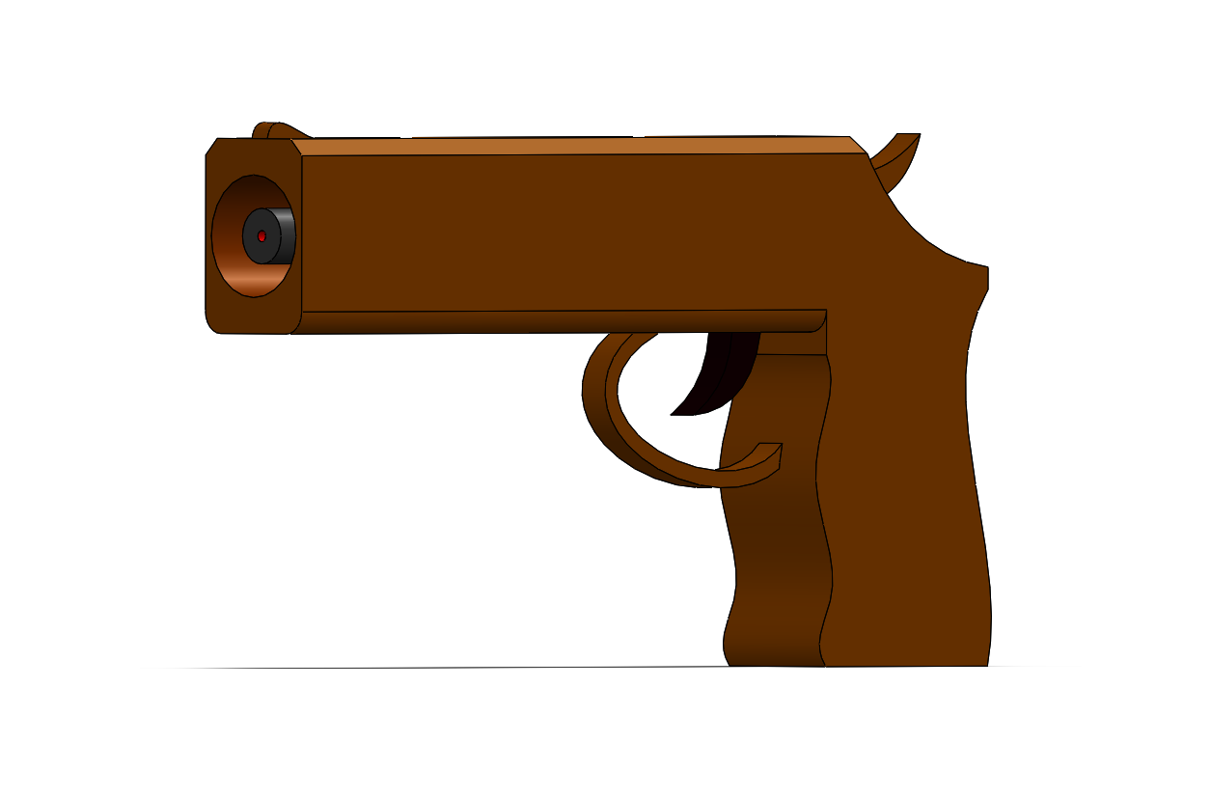
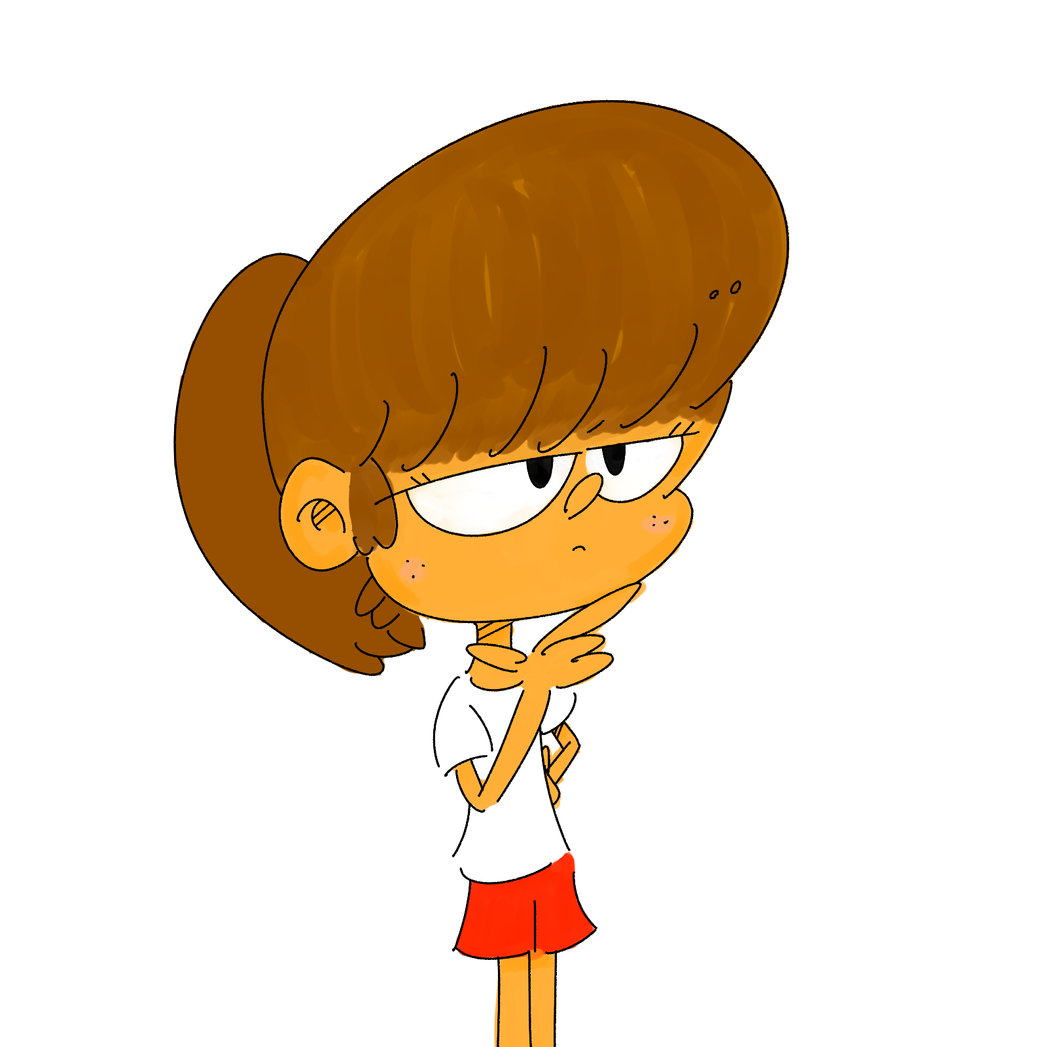
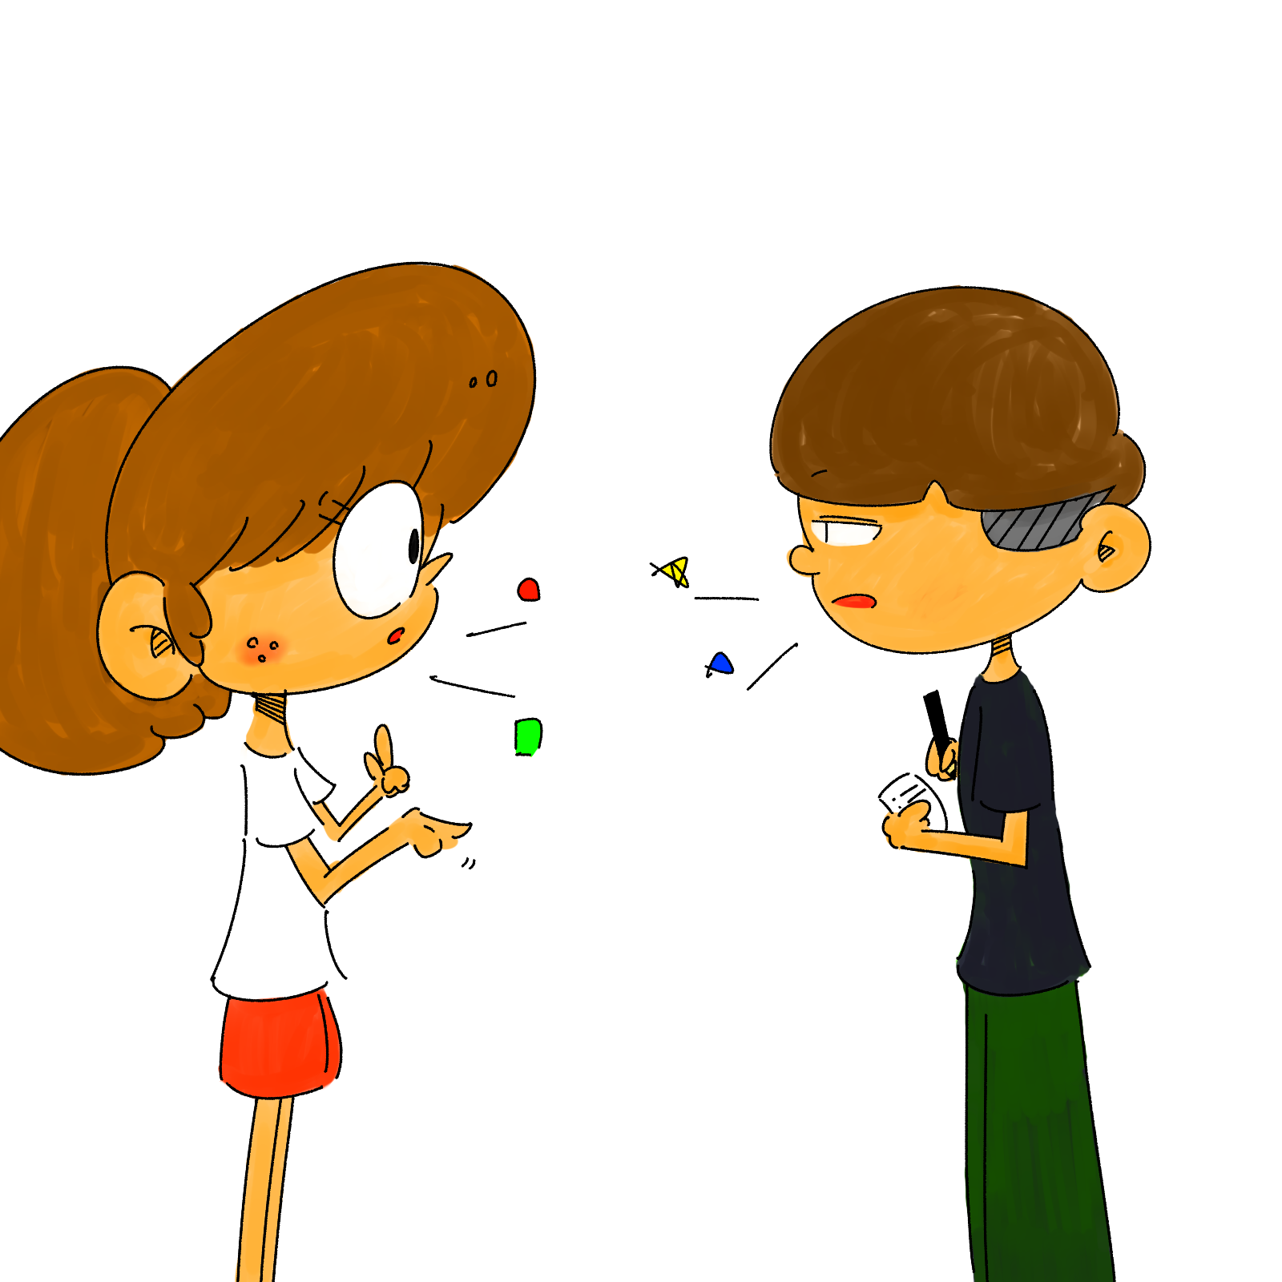
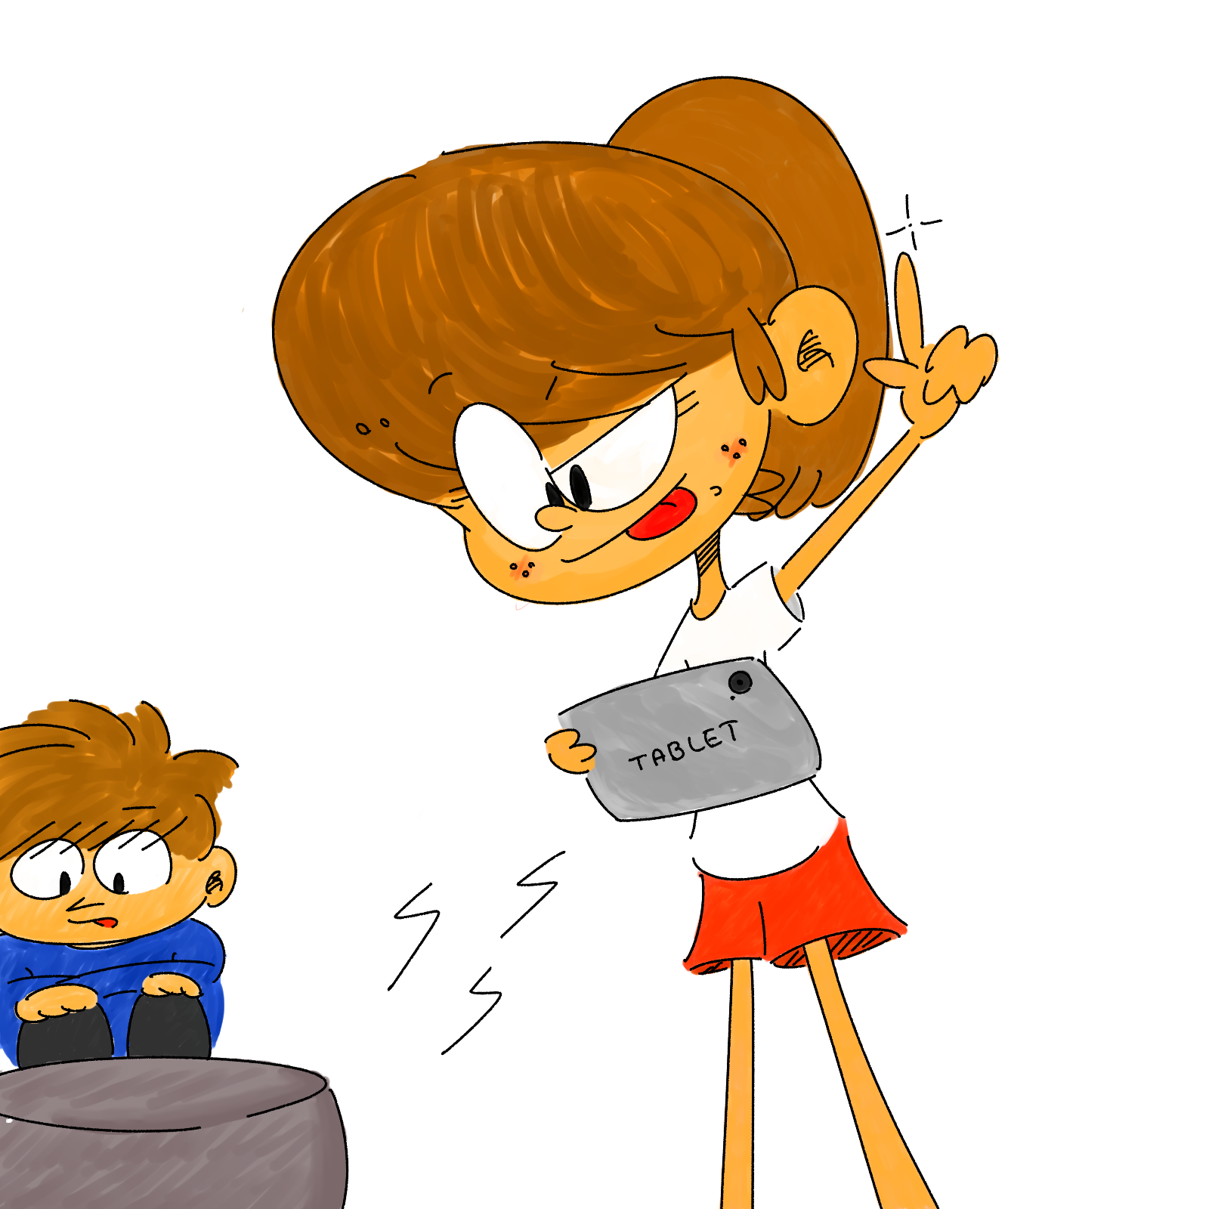
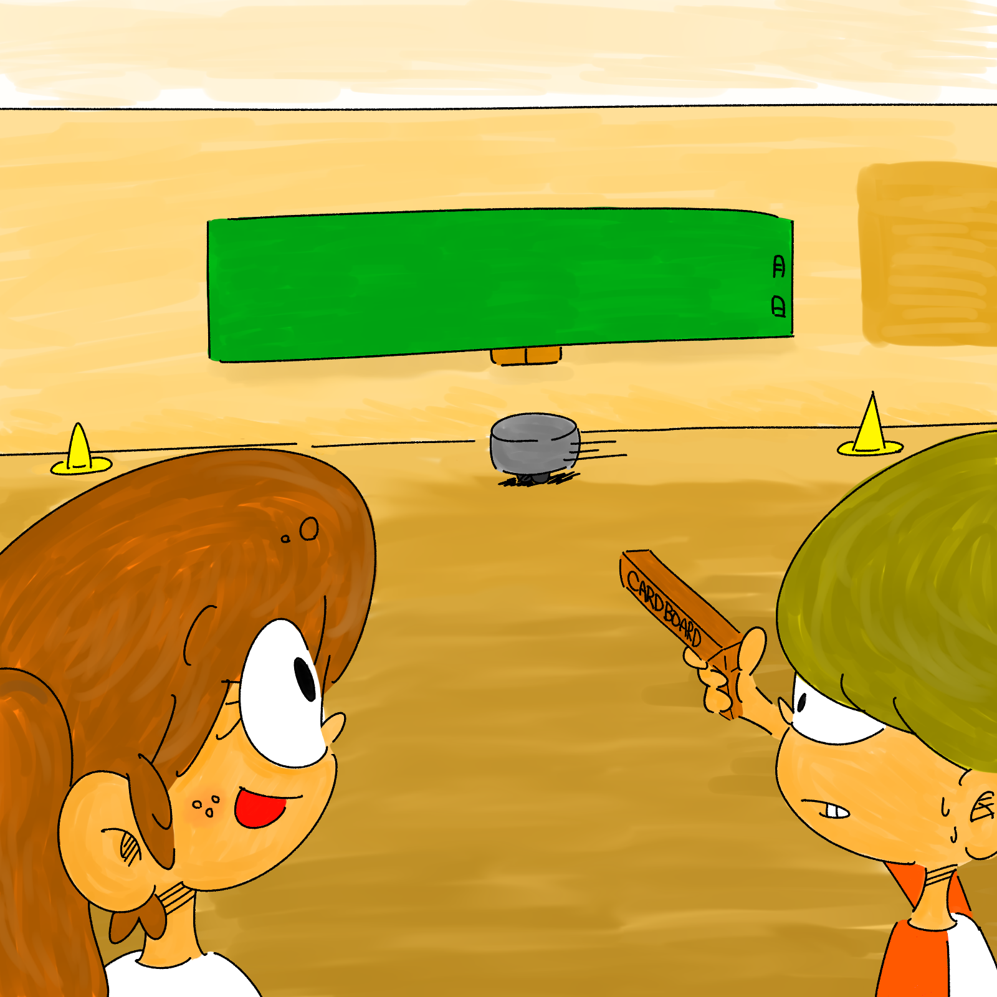
MIRS1904
PROJECT
think+synchronize
メンバー：中尾 山本 太田 大川 佐藤 杉山 土屋 村松 渡部
スマホ世代に新たな体験を
インターネット・スマホの普及により調べれば何でもわかる
大切なのは“疑問を持つ”、“考える”、“解決する”
そのために、新たな発想を生み出す体験を提供する
プログラミング×シューティング
“考える“を体験に
・MIRS一台での対戦機能
射撃側とプログラミング側に分かれて
対戦することで一台での対戦が可能
・簡単でわかりやすいプログラミング
ビジュアルプログラムによる簡単なプログラム作成
タブレット操作によるプログラミング
・自由なカスタム
射撃に使用する銃を好きなようにデザイン
ダンボール製の銃
的の数、点数を自由に変更可能
疑問
考える
つくる
動かす
目的を達成する
ためには？
解決策の思案
アプリで
プログラミング
銃を作って
チームで対戦

